Slide 1
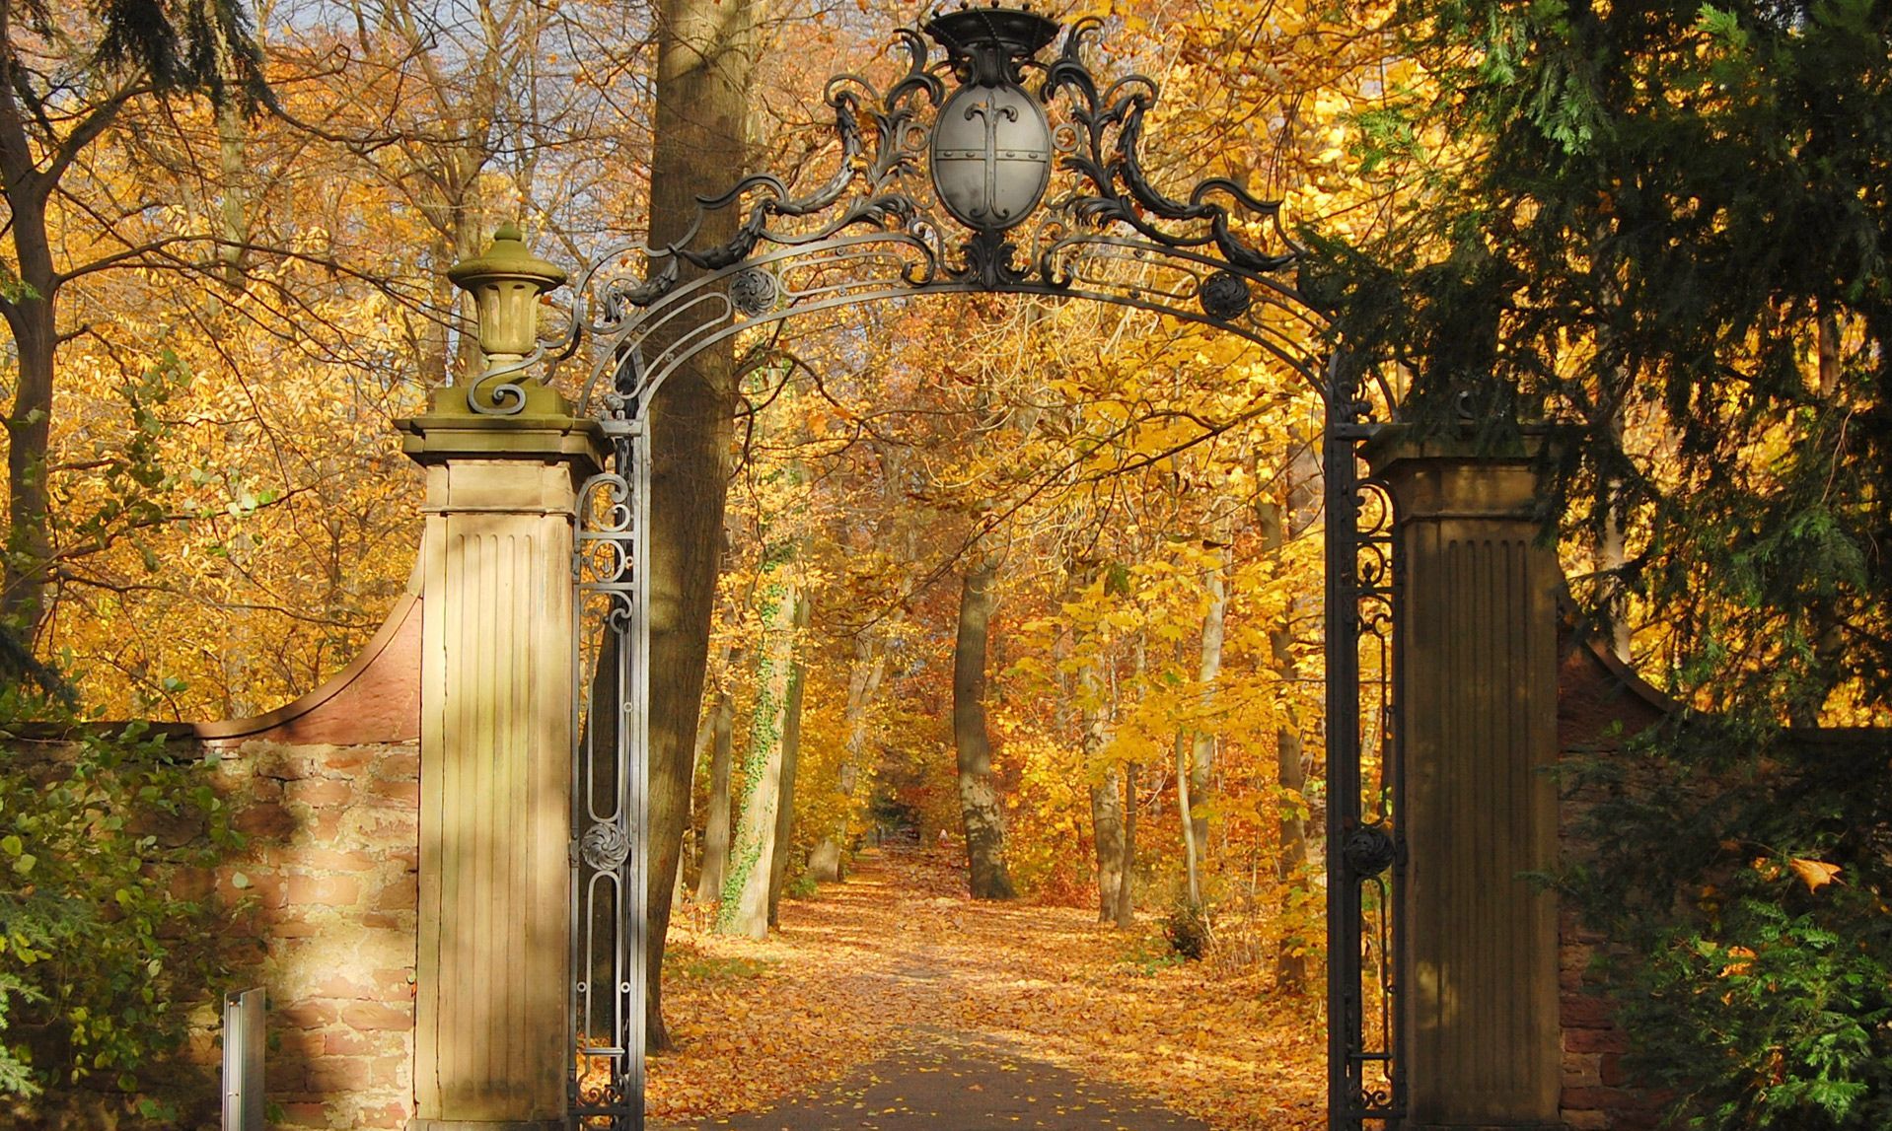
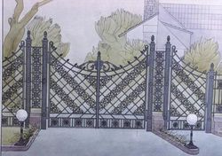
Математический
парк

Slide 2
78 – 8
Делай
70
92 + 6
дело
98
69 + 30
99
не спеша,
53 – 20
была бы
33
40 + 17
57
слава
89 – 7
82
хороша.

Slide 3
Математический парк

Slide 4
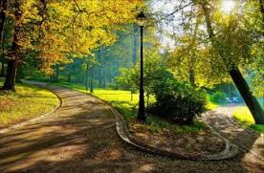

Slide 5
3
2
1
4
5

Slide 7
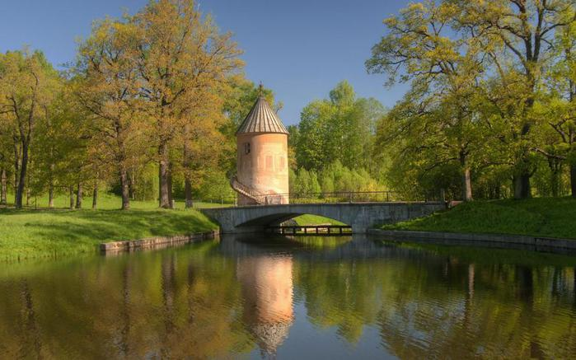
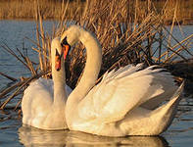

Slide 8
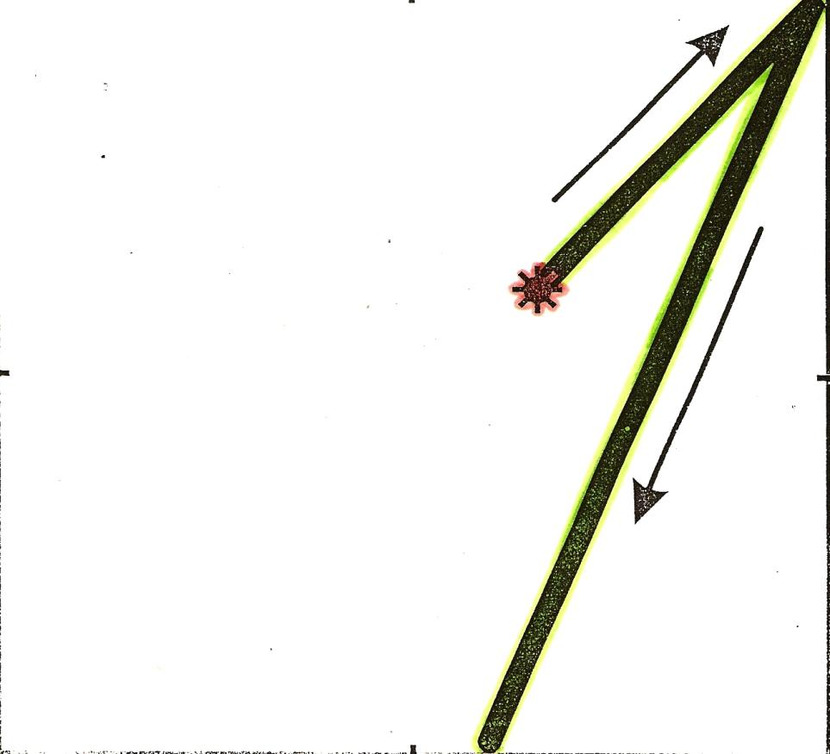
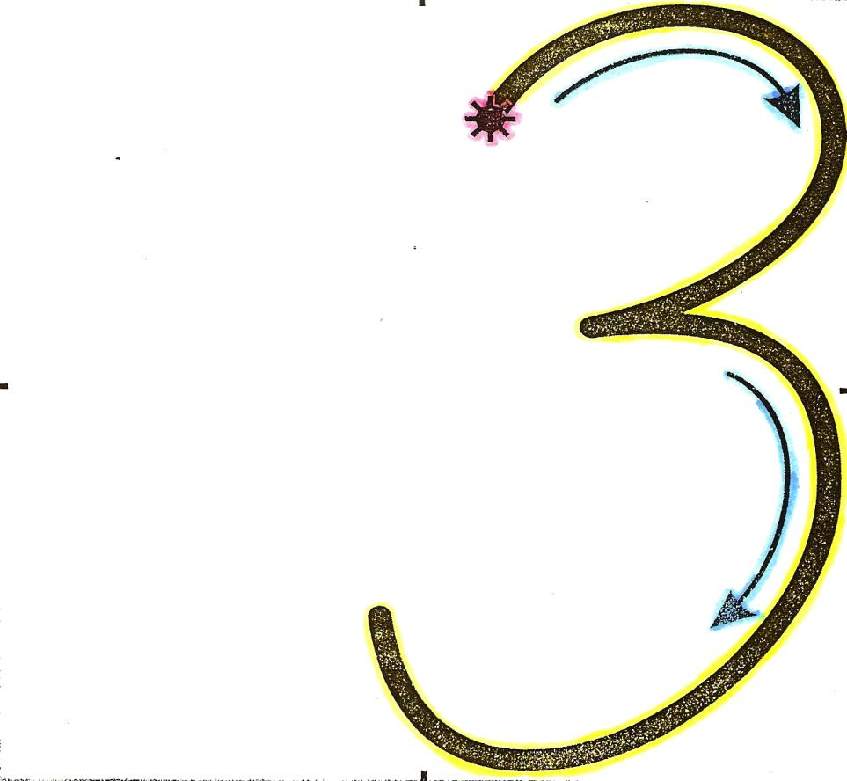

Slide 9
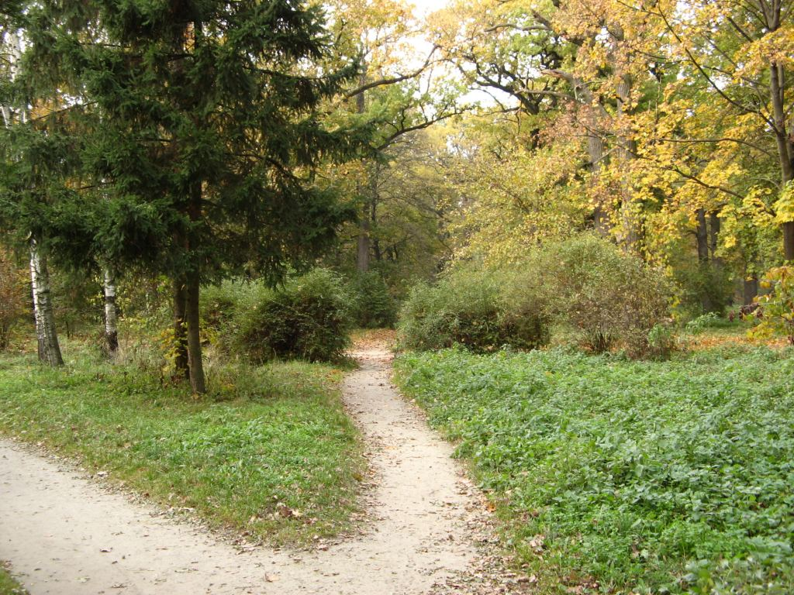

Slide 10
Алгоритм сложения и вычитания.
Записываю десятки под десятками, а единицы под единицами.
Складываю (вычитаю) единицы, пишу под единицами.
Складываю (вычитаю) десятки, пишу под десятками.
Читаю ответ.

Slide 11
Задача
11 + 7 + 16 = 34 (cм)
Ответ: 34 см.

Slide 12
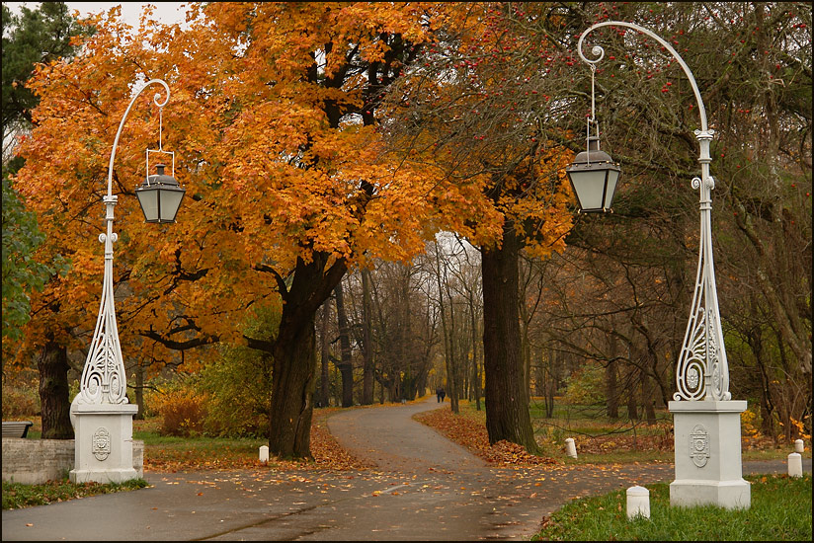
Стр. 100
№ 5

Slide 13
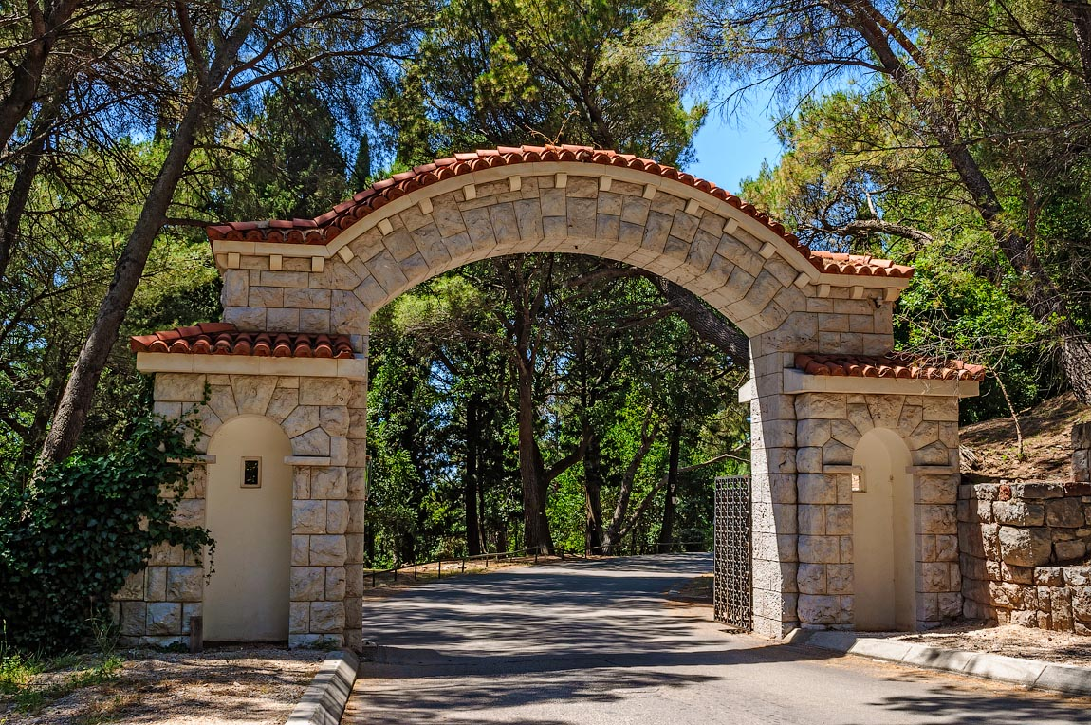
20, 30, 40, …, …, …
90, 80, 70, …, …, …

Slide 14
Сегодня на уроке:
Я вспомнил …
Я умею делать хорошо…
Мне нужно подучиться …

